Slide 1
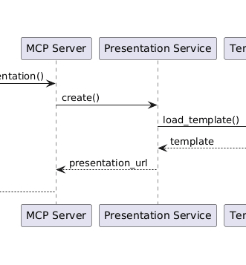
Title
subTitle
111111
222222222
333333333
444444444

